Slide 1
脱出ゲーム
Team-7
Notes:
今回、私たちは脱出ゲームを作成しました。

Slide 2
システムの概要
2ステージ構成で、プレイヤーは1ステージずつ攻略していく
廊下の場面でステージを選択し、ステージを２つクリアすると「ステージクリア」の演出とともに廊下へ進む。最終ステージをクリアすると、全体クリア画面を表示する。
一度クリアしたステージには戻れない。
ストーリー：
放課後、忘れ物を取りに校舎へ戻った主人公。校舎に入った瞬間、突然すべての扉に鍵がかかる。校内放送から謎のメッセージが流れる——「校内に隠された2つの鍵を集めれば出口は開く。」プレイヤーは図書館と理科室を探索し、謎を解きながら脱出を目指す。

Slide 3
ゲーム全体の流れ
StageRoom1
理科室
鍵１入手
タイトル画面
廊下
廊下
非常口
StageRoom2
鍵２入手
図書室
鍵２本取得済みの場合
ゲームクリア

Slide 4

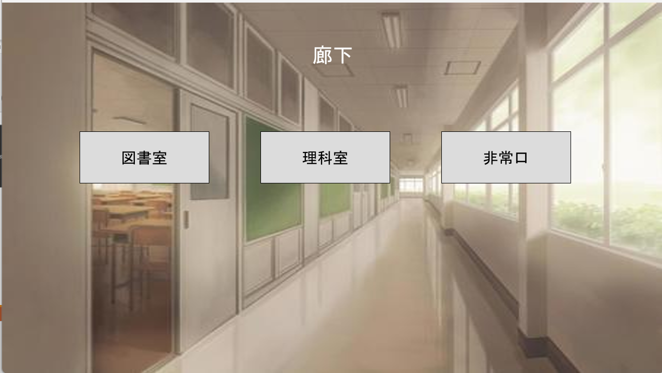
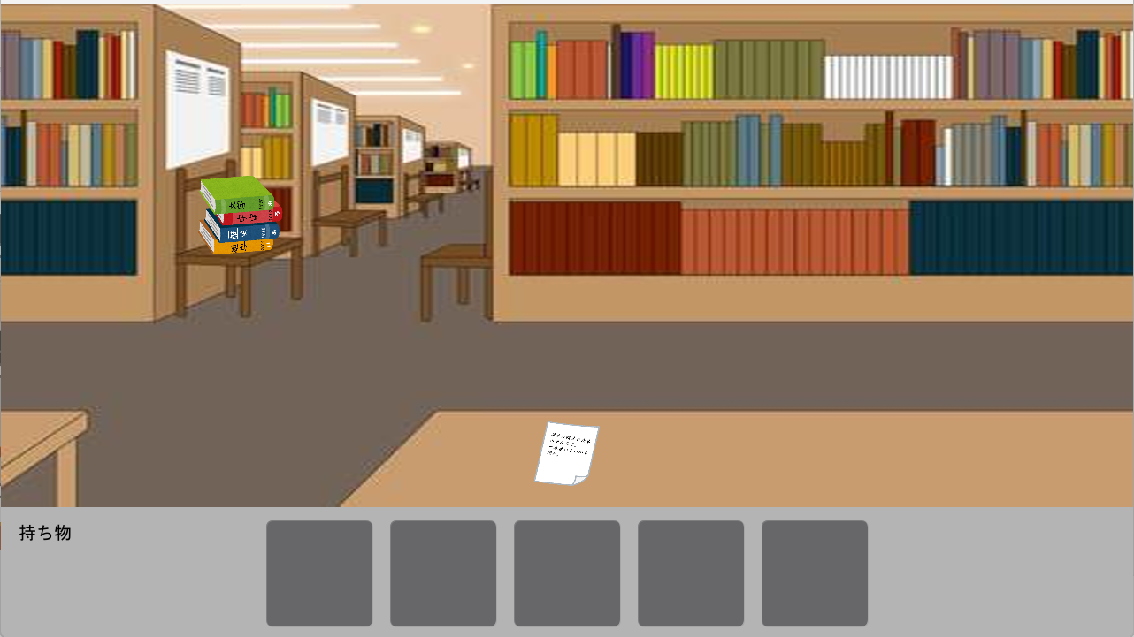

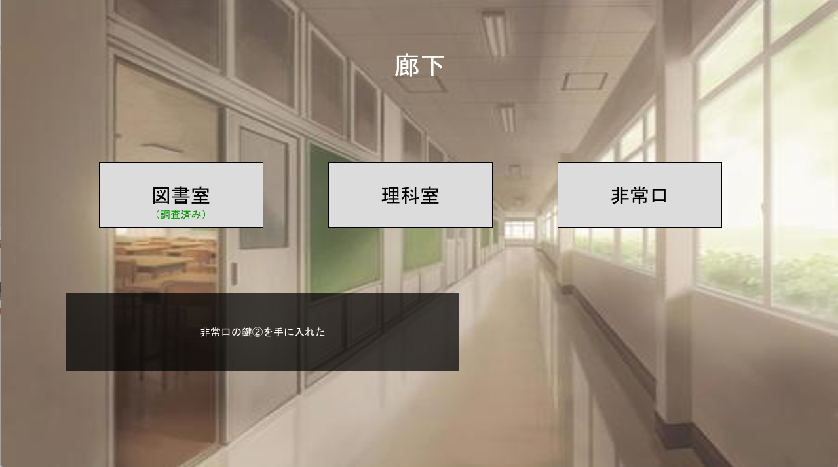
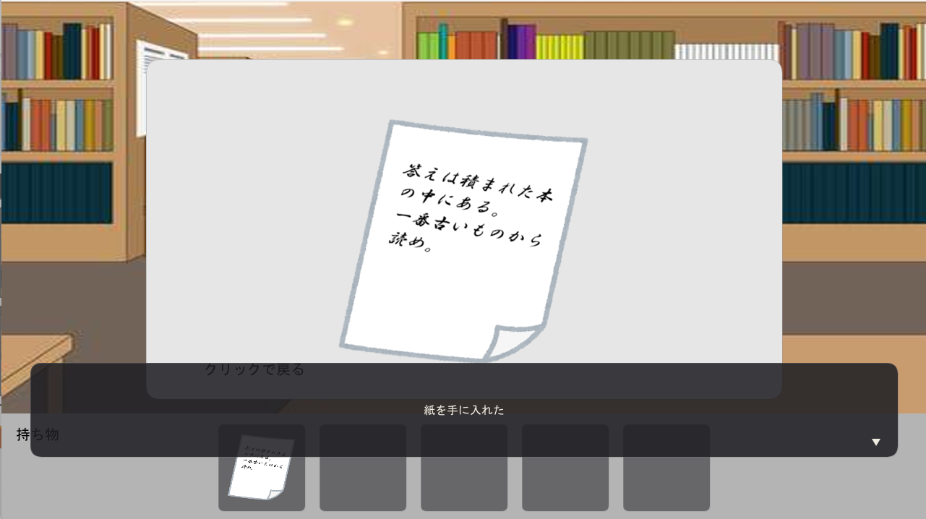


Slide 5
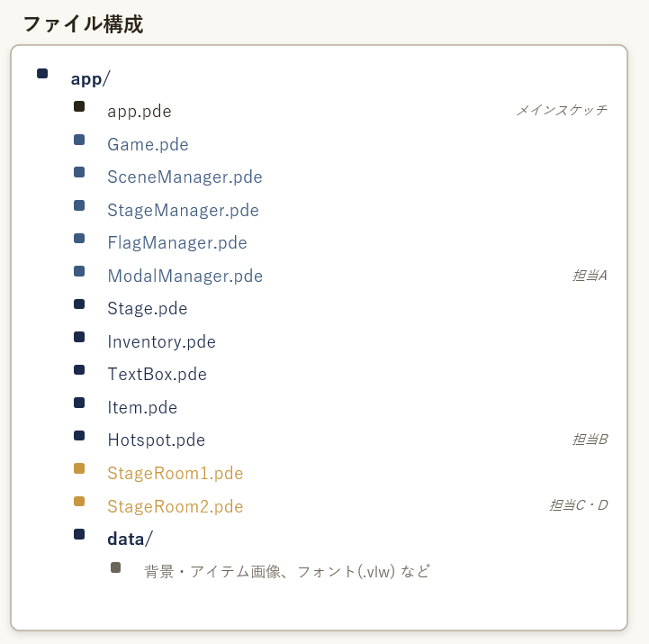
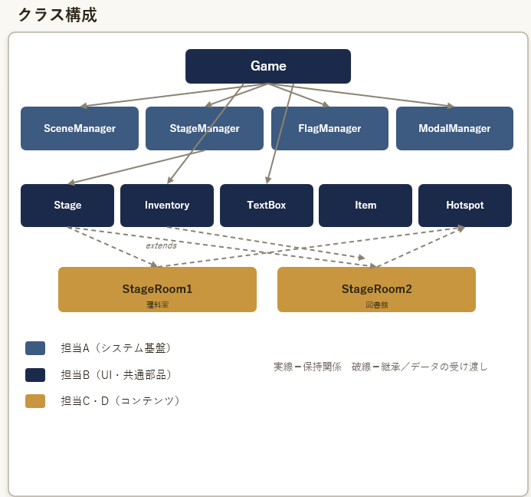
システム構成

Slide 6
デモ

Slide 7
工夫した点
持ち物欄をInventoryクラスとして独立させた
メリット：他の部屋でも使えた。
コードが整理できた。
TextBoxクラスでメッセージを管理した
各StageRoomでは、前のイベントが終わらないと
次へ進めないようにした

Slide 8
苦労した点
各部屋を作成した後に、Inventory、Item、TextBoxへ分けたこと。
クラス間でのデータ共有や画面遷移の管理
各ステージで実装方法が異ならないように、共通の仕様に合わせて調整した

